Slide 1
Programma GOL Caratteristiche, destinatari e modalità di accesso
Dott.ssa Arcangela Soprano
24/03/2023

Slide 2
Contenuti
INTRODUZIONE
PROGRAMMA GOL: CARATTERISTICHE
PROGRAMMA GOL: DESTINATARI
PROGRAMMA GOL: PERCORSI PREVISTI
PROGRAMMA GOL: COME SI ACCEDE

Slide 3
introduzione
Il programma Gol è un’azione di riforma prevista dal Piano nazionale di ripresa e resilienza (PNRR) dell’Italia (Missione 5, Componente 1) per riqualificare i servizi di politica attiva del lavoro.
Il piano è a titolarità del Ministero del Lavoro
Anpal svolge un ruolo di coordinamento e monitoraggio delle fasi attuative in carico alle Regioni.

Slide 4
Cos’è il programma GOL?
Il programma GOL (Garanzia di Occupabilità dei Lavoratori) nasce con l’obiettivo di rilanciare l’occupazione in Italia e combattere la disoccupazione.
L’offerta di GOL comprende una serie di servizi integrati, basati sulla cooperazione tra settore pubblico e privato. Prevede percorsi di accompagnamento al lavoro, di aggiornamento o riqualificazione professionale, e percorsi in rete con gli altri servizi territoriali (sociali, socio-sanitari, di conciliazione, educativi) nel caso di bisogni complessi, quali quelli di persone con disabilità o con fragilità.

Slide 5
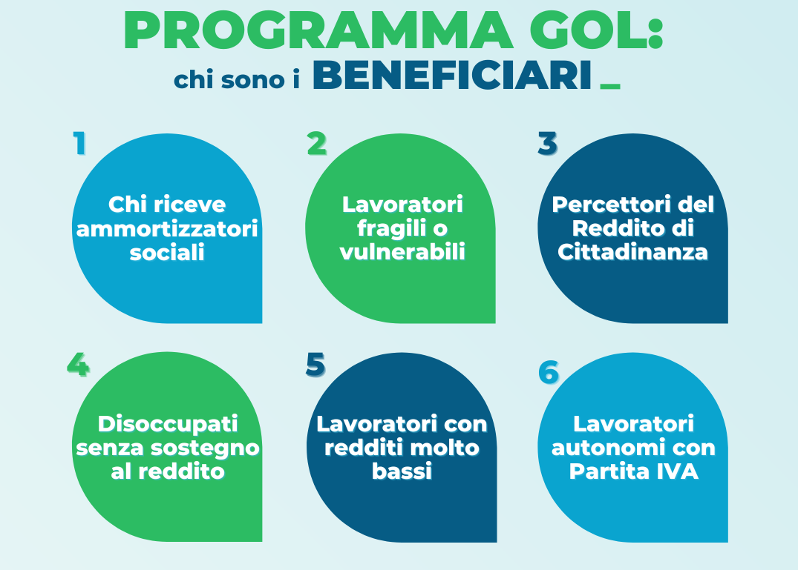
A chi si rivolge?
I beneficiari del programma GOL sono:
cittadini beneficiari di ammortizzatori sociali in costanza di rapporto di lavoro: le specifiche categorie di lavoratori saranno individuate nell’ambito della prossima riforma degli ammortizzatori sociali. A legislazione vigente, si tratta dei lavoratori per i quali sia prevista una riduzione superiore al 50% dell’orario di lavoro. Tale periodo si calcola in 12 mesi;
lavoratori fragili o vulnerabili: giovani NEET (meno di 30 anni), donne in condizioni di svantaggio. Ma anche persone con disabilità, nonché lavoratori maturi (55 anni e oltre);
i beneficiari di ammortizzatori sociali in assenza di rapporto di lavoro: disoccupati percettori di NASPI o DIS-COLL;
cittadini beneficiari del sostegno al reddito di natura assistenziale: percettori del Reddito di Cittadinanza;
disoccupati senza sostegno al reddito: disoccupati da almeno 6 mesi, altri lavoratori con minori opportunità occupazionali (giovani e donne, anche non in condizioni fragilità), lavoratori autonomi che cessano l’attività o con redditi molto bassi;
lavoratori con redditi molto bassi (i cosiddetti working poor): il cui reddito da lavoro dipendente o autonomo sia inferiore alla soglia dell’incapienza, secondo la disciplina fiscale;
lavoratori autonomi titolari di Partita IVA, come previsto dalla Legge di Bilancio 2022, ai commi 251-252.

Slide 6
UTENTI FRAGILI E PROGRAMMA GOL
Lavoratori fragili o vulnerabili:
giovani Neet (meno di 30 anni),
donne in condizioni di svantaggio,
persone con disabilità,
lavoratori maturi (55 anni e oltre);
Queste categorie sono prioritarie e sono richiesti in percentuale rispetto al numero di utenti complessivi

Slide 7
I cinque percorsi

Slide 8
Come si accede ai percorsi
Step 2
Assessment
colloquio per una valutazione professionale relativa a dimensioni quali: coerenza tra aspettative, esperienze pregresse e competenze; disponibilità alla formazione e crescita professionale; disponibilità alla mobilità territoriale; attivazione ed
efficacia nella ricerca di lavoro, ecc;
I beneficiari del Programma GOL saranno presi in carico dal proprio CPI di riferimento
https://www.regione.lazio.it/cittadini/lavoro/Gol-Garanzia-Occupabilita-Lavoratori
Step 1
Dichiarazione di Immediata Disponibilità al Lavoro
resa su MyANPAL autonomamente dall’utente o tramite un intermediario
e Profilazione
Step 3
indirizzamento
Sulla base dell’Assessment svolto, l’utente viene indirizzato a uno dei diversi percorsi previsti dal programma GOL a seconda della distanza dal mercato del lavoro
step 5
Riconvocazione
L’utente sara’ riconvocato per le attività e gli interventi successivi alla sottoscrizione del Patto e indirizzati a seconda della della tipologia di percorso emerso a valle
dell’Assessment.
Step 4
Patto di servizio
il beneficiario sottoscriverà il Patto di Servizio/Patto per il Lavoro - ovvero un accordo tra l’utente e il Centro per l’Impiego che regola gli impegni dell’utente stesso e definisce i servizi erogati dal CpI o
dal soggetto accreditato individuato
2023-Soprano
Programma GOL: Caratteristiche, destinatari e modalità di accesso

Slide 9
riepilogo
L’attuazione del programma GOL è in capo alle Regioni
Il programma GOL è finalizzato a favorire l’ingresso o reingresso al lavoro migliorando le possibilità occupazionali dei partecipanti
Si rivolge in particolare alle categorie fragili; pur non essendo considerati utenza fragile i migranti possono accedere a qualsiasi tipologia purché abbiano i requisiti e siano regolari
Il programma prevede una serie di azioni di orientamento, formazione e accompagnamento al lavoro
Per accedere al programma è NECESSARIO rivolgersi ai Centri per l’impiego
Tutte le informazioni relative al programma GOL e alle modalità di accesso, nonché le mail dei CPI sono reperibili al link
https://www.regione.lazio.it/cittadini/lavoro/Gol-Garanzia-Occupabilita-Lavoratori
2023-Soprano
Programma GOL: Caratteristiche, destinatari e modalità di accesso

Slide 10
grazie
Arcangela Soprano
sopranoa@tiscali.it
392/5016375

